Slide 1


光忆科技
Beyond Motion, Define Perfection

Slide 2

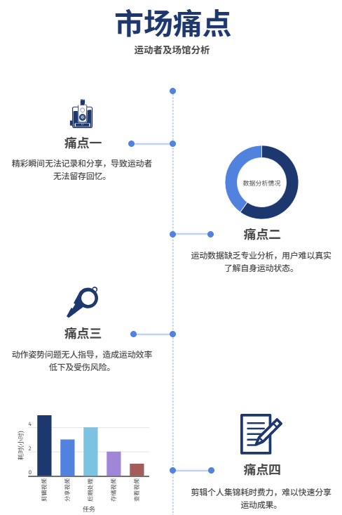
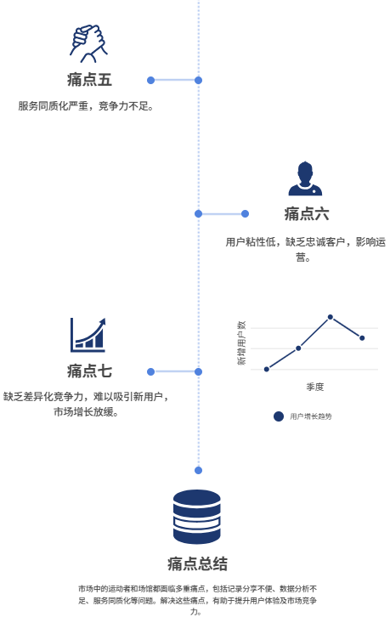
公司介绍
无锡光忆科技有限公司
2023年6月成立于无锡，致力于对海量体育运动数据的采集、挖掘、数据分析和运动大数据的应用研究，并通过AI技术和自研硬件，软硬件协同地为多种运动提供从专业到娱乐梯度式的服务。为专业者提供辅助教练功能，提高运动技巧；为爱好者增强用户体验，提高运动趣味。

Slide 3
业务介绍
1. 针对运动者痛点
1.1 精彩瞬间无法记录 → AI自动识别并剪辑高光时刻，生成个人集锦
1.2 缺乏专业数据分析 → 实时生成运动数据报告，可视化展示进步曲线
1.3 动作问题无人指导 → AI姿态分析，提供改进建议和标准动作对比
1.4 剪辑耗时费力 → 自动剪辑、一键生成、即时分享
2. 针对场馆痛点
2.2 服务同质化严重 → 提供独特的数据化运动体验，成为区域差异化亮点
2.3 用户黏性低 → 建立个人运动档案，持续追踪进步，形成长期绑定
2.4 缺乏竞争力 → 智能化升级吸引年轻用户群体，提升场馆定位
2.5 智能化不足 → 单摄像头快速部署，30分钟完成数字化转型
3. 核心优势
3.1 技术突破：单目摄像头实现多机位效果，成本降低90%
3.2 即时反馈：实时数据处理，运动后立即获得分析报告
3.3 简单易用：扫码即用，无需专业操作
3.4 持续价值：数据积累形成个人运动成长档案
我们的服务

Slide 4
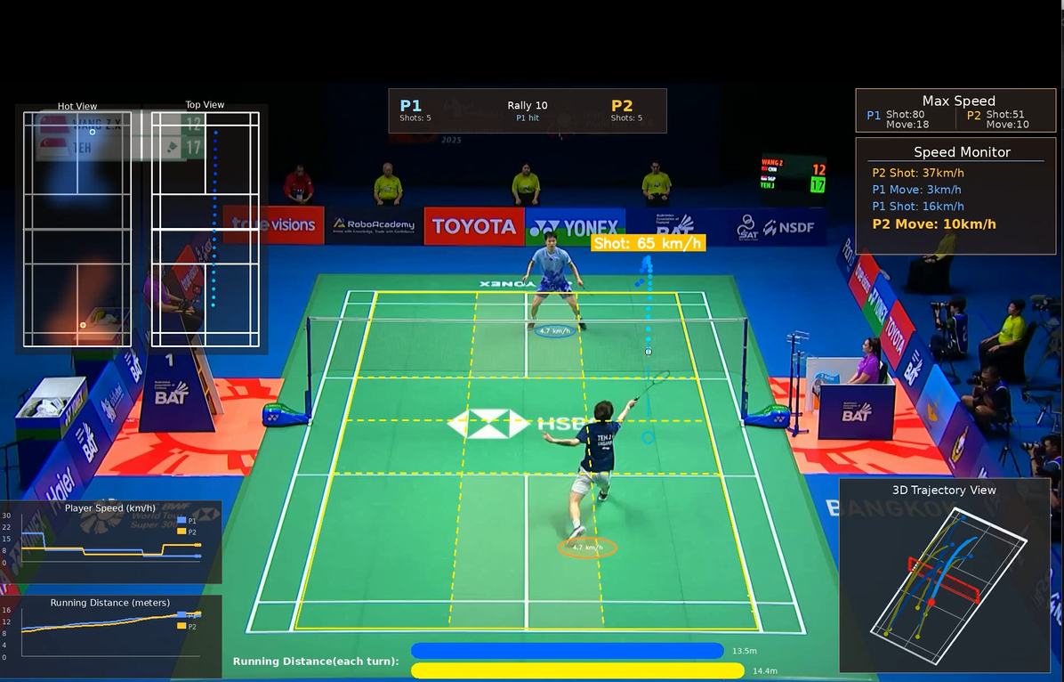
业务介绍
羽毛球辅助教练
Tactical Heat Map：战术热力图
球员移动轨迹2D俯视图，实时展示场地覆盖热区分布，直观呈现球员的移动模式和场地控制范围。
Tactical Bird's Eye View：战术俯视图
羽球飞行轨迹实时2D俯视追踪系统，精准记录每一拍的落点分布与球路变化。
Movement Velocity Tracking：移动速度监测，球员实时移动速度动态曲线，监测步法节奏变化与爆发力表现。
Cumulative Distance Coverage：跑动里程累计
球员场上累计移动距离实时统计图表，量化体能消耗与移动效率。
Rally Dynamics Dashboard：回合态势分析板
击球序列：P1/P2当前击球拍数
技术状态：当前拍技术动作类型
回合进程：Rally持续拍数统计
Footwork Speed Monitor：步法速度实时监测
球员场上移动速度实时数值显示，反映步法敏捷性与回位效率。
Racket Swing Speed Analysis：挥拍速度分析
击球瞬间拍头速度实时测量，评估发力质量与击球威胁性。

Slide 5
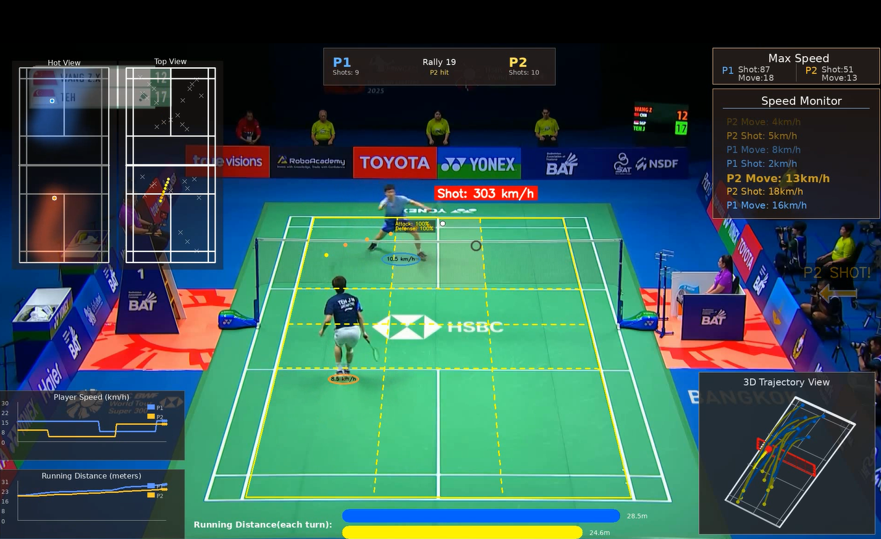
业务介绍
羽毛球辅助教练
Intelligent Shot Placement Prediction：智能落点预测系统
球路轨迹实时可视化，通过AI算法预测落点区域并高亮显示对应场区。系统面板实时呈现三项关键指标：
Landing Probability：落点概率分布，预测球落入各区域的概率值
Attack Success Rate：进攻得分率，该落点形成有效进攻的成功率
Defense Return Rate：防守回球率，对手成功防守回球的概率
Rally Peak Performance：回合峰值数据
Peak Shot Velocity：最高击球时速，单回合内最高瞬时球速
Peak Movement Speed：最高移动速度，单回合内球员最快移动速度峰值
Rally Speed Monitor：回合速度监测
Average Shot Speed：平均击球速度，该回合所有击球的平均球速
Average Court Speed：平均移动速度，该回合球员平均移动速度
Technical Action Tagging：技术动作标注系统
为每个技术动作生成时间戳标签，便于教练员快速检索和定位特定技术动作片段，支持技术分析和训练回顾。
3D Trajectory Replay View：三维球路复盘视图
多回合球路三维立体重现，保留双方击球瞬间的站位坐标点，形成完整的战术路线图，支持多回合叠加对比分析。
Rally Distance Coverage：单回合跑动距离
每个回合内球员累计移动距离独立统计，精确评估单回合体能消耗强度。

Slide 6
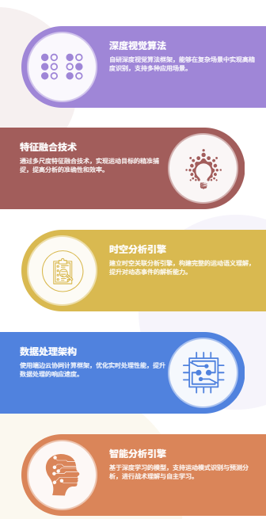
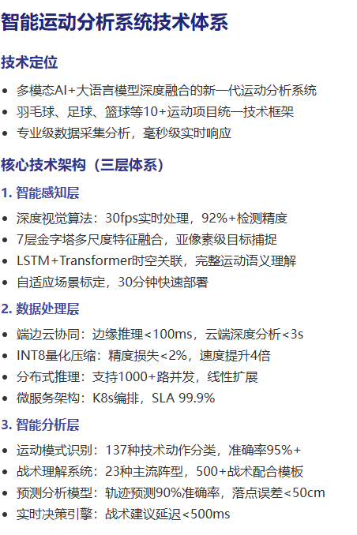
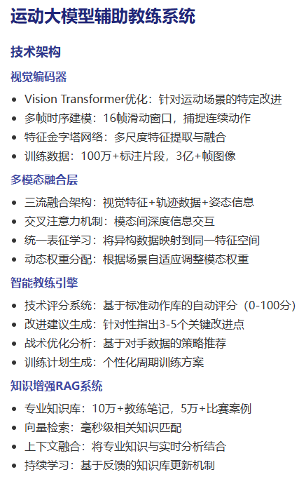
业务介绍

Slide 7
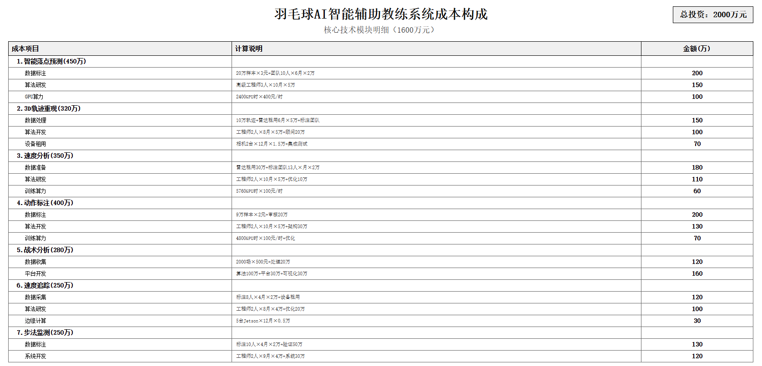
业务介绍

Slide 8
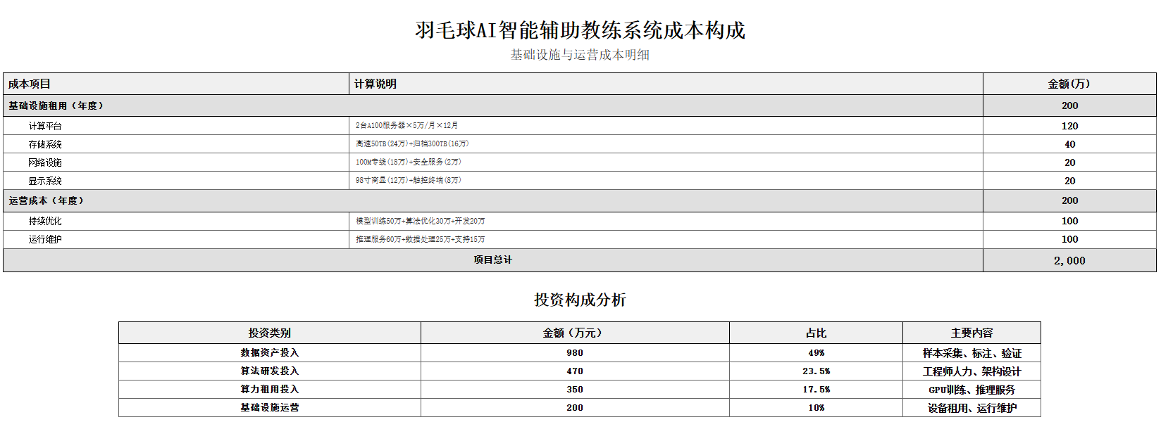
业务介绍

Slide 9
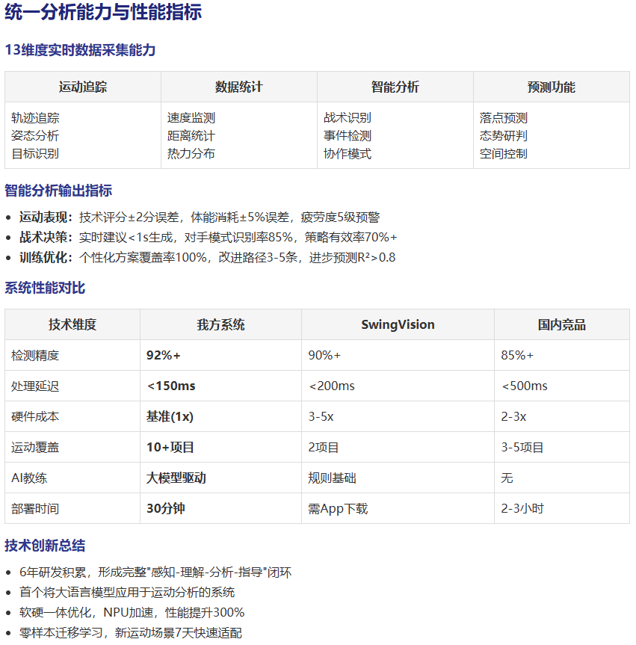
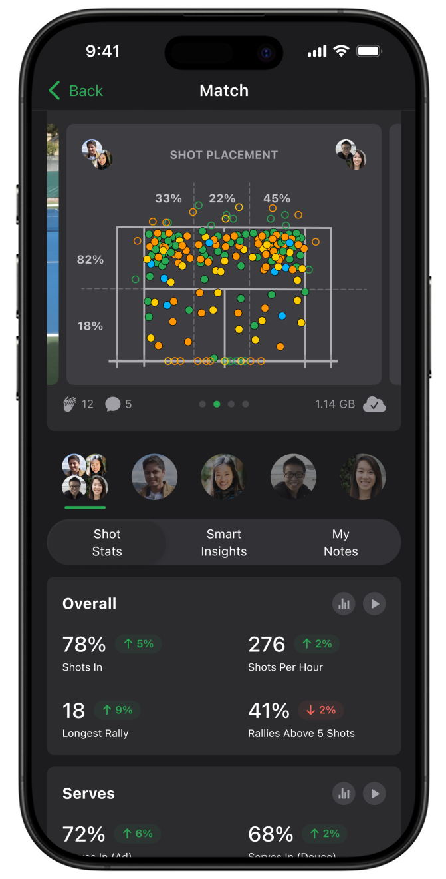
业务分析
SwingVision：海外同类竞品
SwingVision是一款由前特斯拉工程师创立的AI网球分析应用，通过单个iPhone即可实现专业级的运动数据追踪和自动裁判功能，已获得620万美元A轮融资（2023年10月），投资方包括网球名将罗迪克、达文波特等，目前年收入超250万美元，拥有15,000+付费用户。

Slide 10


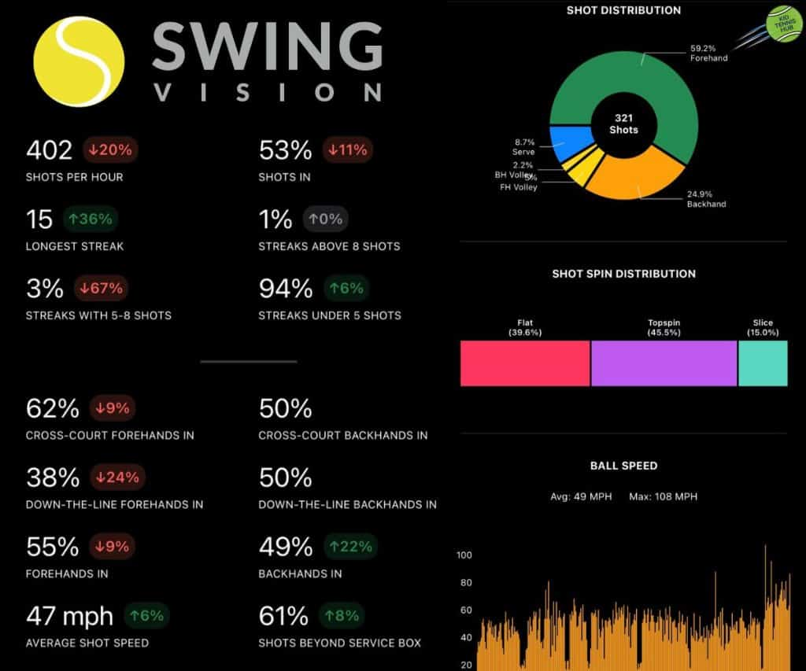




市场分析
仅从国内体育投入来看，未来五年内预计各省市区各级体育部门，预计将至少投入5000亿 元，用于从国家到地方的全民健身、体医融合、场馆基建、数字化资源和管理服务平台建设，大幅提升我国数字化体育服务水平，满足人民群众运动健康的迫切要求。从国外来看，美国、欧洲、以及中东、西亚等国家对于数字化训练认可度较高，教练员科研水平高，但存在着顶尖教练员稀缺，优秀程序员人力成本高，竞训软件属于高度专业化科研软件，现有国外竞训软件价格均较高。单个项目价格高达数十万美元 以上，各俱乐部对于相对低成本的竞训数字化分析软件需求强烈，且软件付费意识强。
海外竞品存在的问题：
1. 没有针对中国市场做本土化适配
2. 买断制/年费不符合中国的消费习惯，且费用过高
3. 捆绑苹果生态，比如苹果手表
以及其他AI教练软硬件
1. 传感器搭载在羽毛球拍、网球拍上，很影响手感
2. 价格高昂
3. 部分需要海淘，售后麻烦
国际前沿体育科技公司估值20亿美元到市值300亿美元

Slide 11
市场分析
Hudl（估值~$5亿）
主营业务：
体育视频分析和教练工具平台
自动化视频采集、编辑、分发和分析系统
球探和招募平台
商业模式：
SaaS订阅制：向学校、俱乐部按年收费
分层定价：从基础版到专业版不同价位
硬件销售：智能摄像头等配套设备
Catapult Sports（市值$16.6亿）
主营业务：
可穿戴运动员追踪和分析解决方案
运动表现监测和伤病预防系统
战术分析和视频解决方案
商业模式：
硬件+订阅：GPS追踪器销售+数据分析订阅
企业级解决方案：为职业队提供定制服务
数据授权：向媒体和博彩公司提供数据
HomeCourt（融资$37M）
主营业务：
篮球AI训练应用
投篮追踪和技术分析
虚拟训练和技能提升
商业模式：
消费者订阅：个人训练计划月费
机构合作：与NBA合作青少年发展项目
数据服务：为球探提供天才发现平台
战略价值：
NBA官方战略投资并用于全球青少年篮球发展, 覆盖100个国家的用户
3. Sportradar（市值$70亿）
主营业务：
体育数据和内容解决方案
博彩技术和风险管理服务
体育媒体和球迷互动平台
商业模式：
B2B数据服务：向博彩公司、媒体提供实时数据
技术平台授权：提供完整博彩和媒体技术栈
内容分发：音视频内容的全球分发权
业绩亮点：
2024年营收€11.07亿，与MLB、NBA等签署长期独家合作
SwingVision（融资$10M）
主营业务：
AI驱动的网球/羽球视频分析
自动化计分、数据统计和线审
精彩集锦自动生成
商业模式：
Freemium App：基础功能免费，高级功能订阅
B2B销售：向学校和俱乐部销售团队版
硬件配件：Swing Stick等辅助设备
核心技术：
专利的单摄像头3D轨迹追踪技术,实时AI处理，无需额外传感器
自动生成专业级统计数据
用户规模：
20,000+付费订阅用户，100+大学球队
STATSports（估值£2亿）
主营业务：
GPS运动员追踪系统
专业运动表现分析平台
团队战术分析解决方案
商业模式：
硬件销售+订阅：APEX/Viper系统+分析软件
大规模部署合同：如美国足协$15亿合同
消费级产品：向业余运动员开放
Mustard（融资$6M）
主营业务：
AI动作分析教练应用
投球/挥杆机械动作优化
心理表现训练平台
商业模式：
免费+订阅：基础分析免费，高级功能付费
多运动扩展：从棒球扩展到高尔夫、足球等
教练合作：与专业教练分成
PlaySight（$82M被收购）
主营业务：
智能球场技术系统
多机位自动录制和分析
即时回放和数据统计
商业模式：
系统销售：向球场/场馆销售整套系统
订阅服务：云端分析和存储服务
内容授权：比赛视频和数据授权

Slide 12
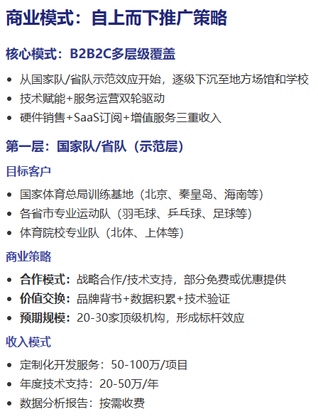
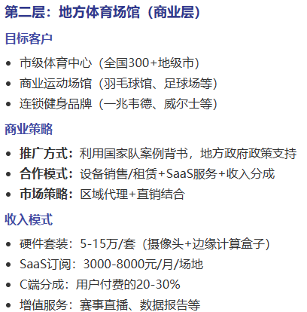
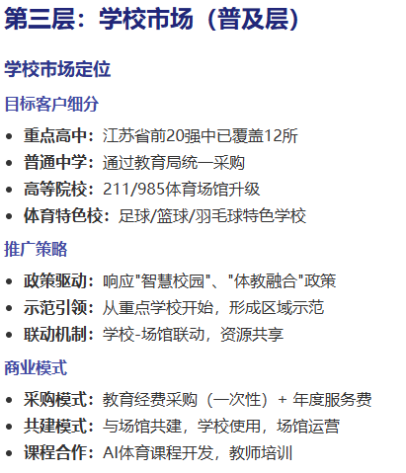

商业模式
02
商业模式及实施方案

Slide 13
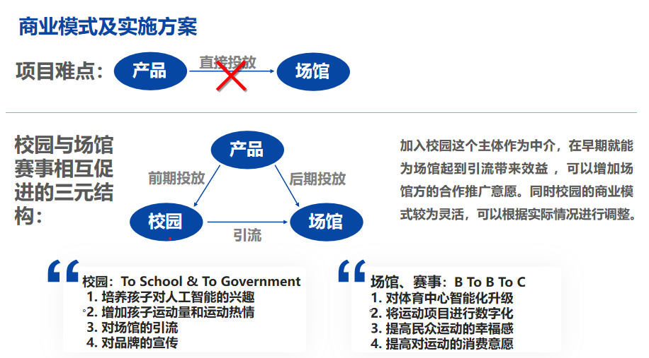
商业模式
02
商业模式及实施方案

Slide 14
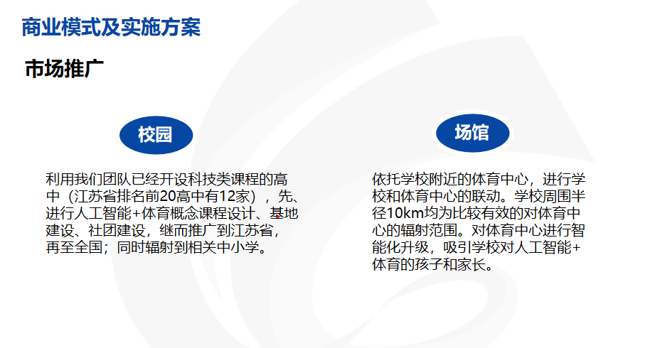
商业模式
02
商业模式及实施方案

Slide 15
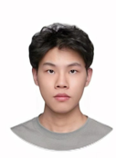
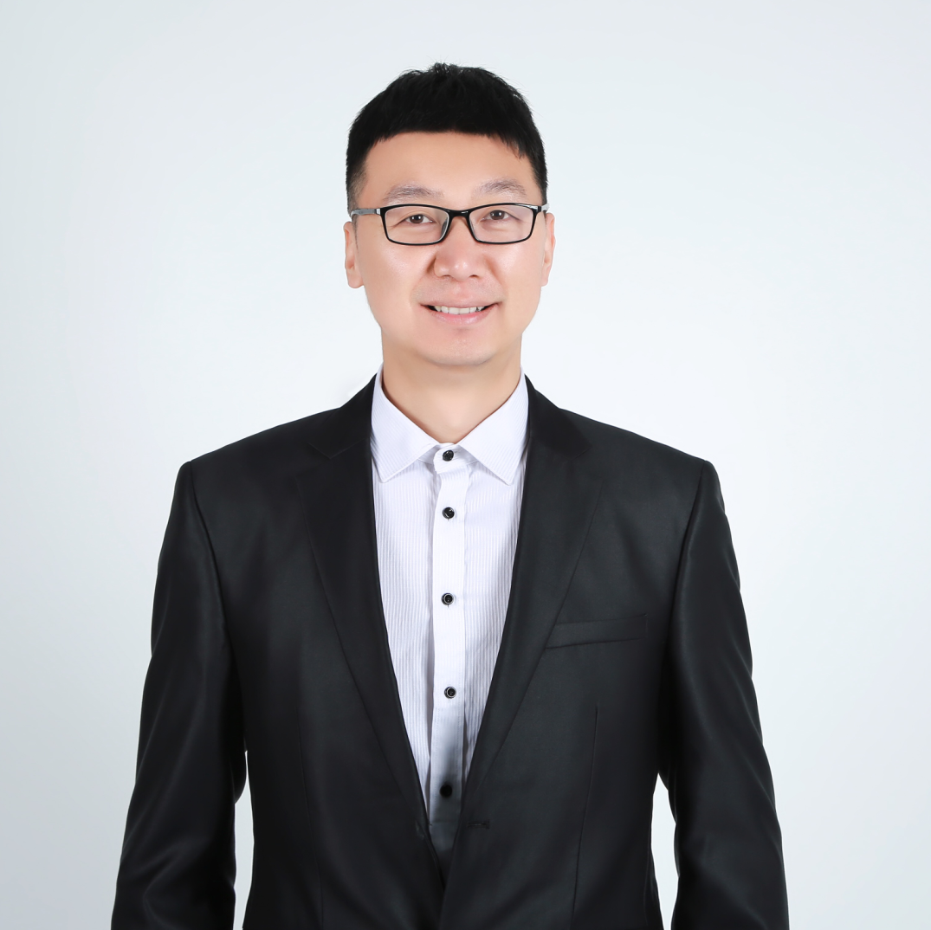
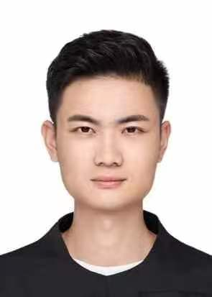


团队介绍
陈梓豪 俄亥俄州立大学生物电子博士，硬件研究开发
花诚远 弗吉尼亚大学体育经济学博士，体育商业化
宫磊 加州大学洛杉矶分校计算机硕士，算法优化
Jack Ming，高级算法工程师，拥有头部科技大厂核心算法团队工作经验，聚焦信息检索，大语言模型效果优化、模型推理加速、agent系统设计
杨珉 南京大学计算机科学与技术系媒体计算组博士，从事视频理解相关方向，课题组为国内计算机视觉方向最顶尖之一
凌一洲 南京师范大学博士，发表SCI、SSCI、核心期刊论文50多篇，出版著作4部，参编国家级规划教材1部，教学成果在28省份的100多所学校应用，将AI+体育带入校园
创始人&CEO
高昊，吉林大学本科，卡内基梅隆大学计算机硕士，曾有两段世界500强企业担任过算法工程师经历，在中国科学院、香港科技大学担任RA，两段创业经历，在计算机视觉方面有6年经验，包括2款应用和3篇SCI一区文章以及各类奖项例如全国计算机竞赛23名，计算机竞赛吉林省金牌等，并担任国际顶刊的Review Editor，有丰富的项目管理和执行经验。
联合创始人
栾凯，中国民主促进会会员，中国体育科学学会会员，国家体育总局体育科学研究所 运动数据分析外聘专家，山东省体医融合智库专家，2020-2021无锡市十大“青年双创英才”，12年大数据领域项目经历，奥运会/全运会冠军夺冠科研团队成员，国家体操队科研保障团队数据分析专家，中国击剑协会、中国田径协会数据分析平台支撑，山东省体育局、河北省体育局、河南省体育局 体能数据分析专家，广东省体育局、内蒙古体育局竞训数字化讲师。
联合创始人
魏博文，吉林大学软件工程本科，中国科学技术大学硕士，曾在腾讯虚拟人技术部门、网易游戏引擎团队、FunPlus客户端开发部门任职，在游戏引擎优化和复杂系统架构方面有丰富经验，包括千万行级代码框架分析、性能优化，有丰富的技术攻关和团队协作经验。

Slide 16

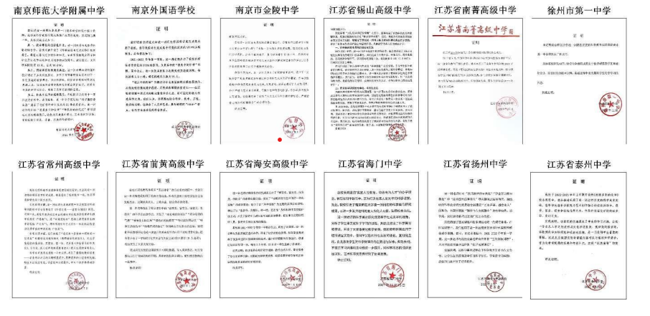





资质荣誉
团队拥有29项专利，30余篇计算机类、教育类顶刊顶会以及核心期刊等，以及2本著作。
科学教育成果在12所江苏省首批高品质示范高中
（共20所）推广应用
产学研合作，联合国家、省级体育科研单位，完全自主知识产权，打破国外数字化训练分析软件垄断

Slide 17

感谢你的观看
无锡光忆科技有限公司
创始人/CEO 高昊
Tel：13921269829

